Slide 1
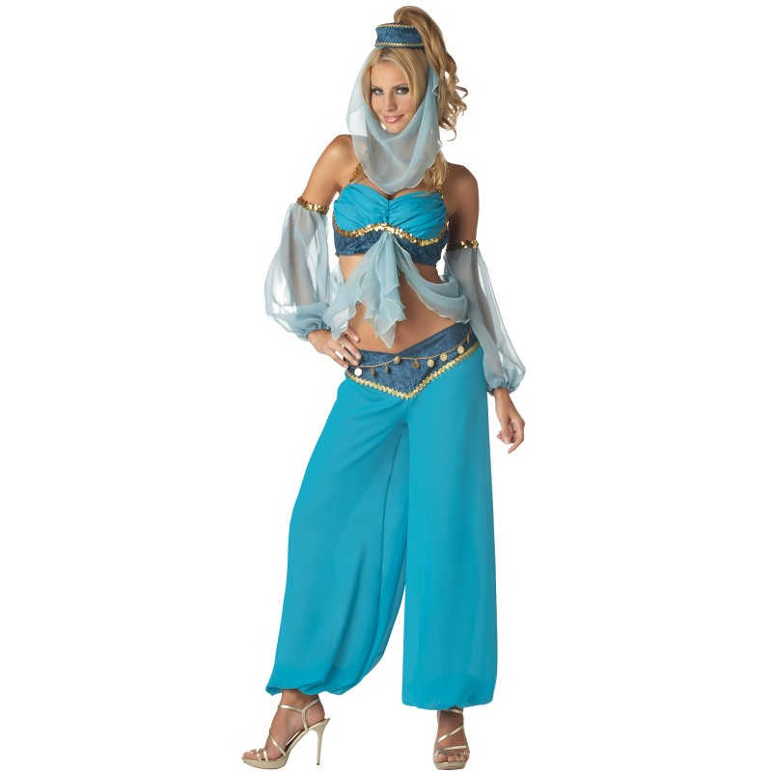
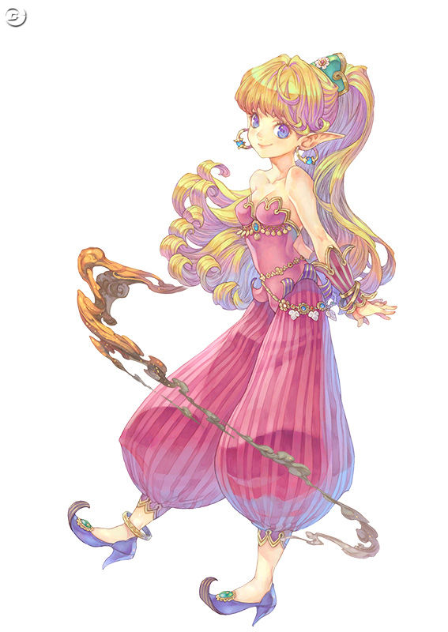
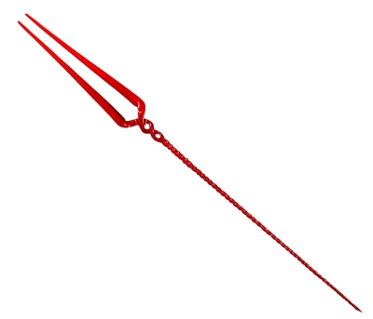
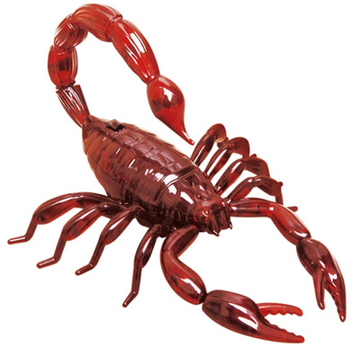
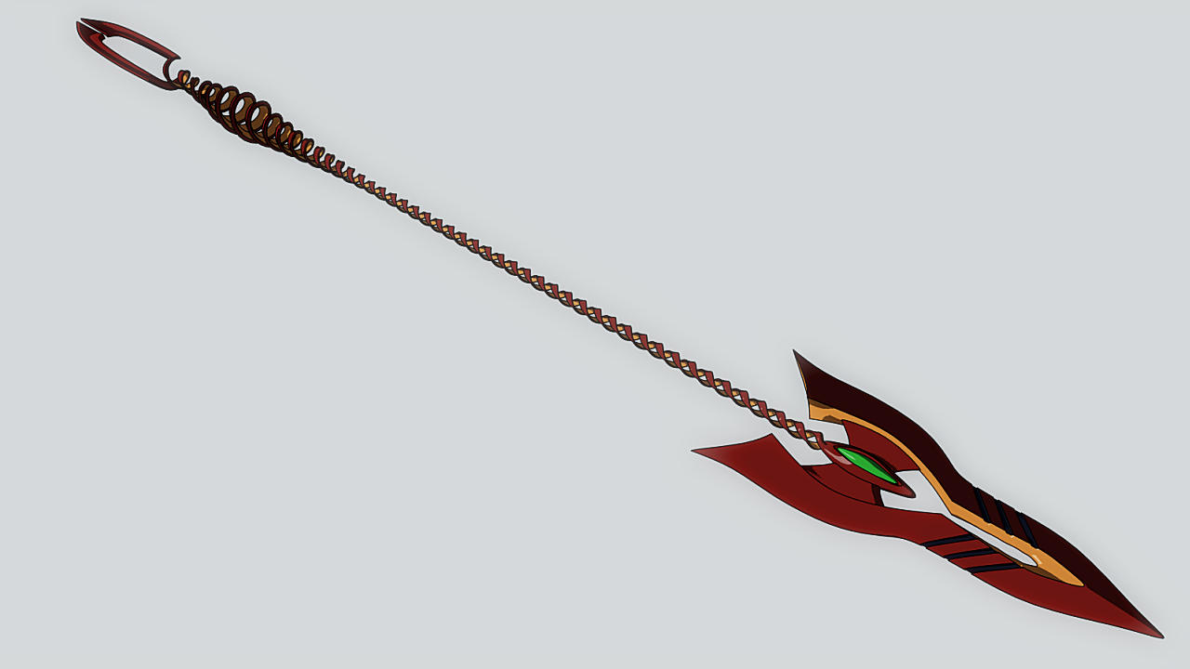
作者
氏名 渡辺 由季
キャラ名
キャラ名 ルピーシア・ルッカ
ランク
設定なし
性別
女・男
ジョブ
ウォーリアー
所持武器
槍
モーション
槍を刺す
種族
人間族
キャッチコピー
“孤高の蠍姫”ルピーシア
【外見について】
【外見参考画像】
スリーサイズ（B・W・H） | 83・56・81
年齢 | 19歳
体重 | 156cm / 42kg
頭身イメージ | 6頭身
既存キャラクターイメージ | ーーー
顔つき | 強気、クール
目つき 目色 | ややつり目、赤・オレンジ系統
髪型 髪色 | 赤・オレンジ系統、サソリのような形
【内面について】
キャラ属性 | 砂漠盗賊団団長の愛娘。父の悪行に嫌気が差し、現在家出中。
性格 | 虎視眈々と確実なチャンスを待つタイプ。用心深いが、心を開いた相手には誠実。
ギャップ面 | たまに喋る一言がグサッとくる。すぐ赤面する。
趣味・特技 | 音を立てずに忍び寄る。
好き | 人間観察
嫌い | 父
セリフ例・語尾 | 「〜だわ！」「〜のよ！」「〜ね！」
口癖 | 「あら！」「まだまだね！」「プスッといくわよ！」
【立ちポーズについて】

